Slide 1


TRƯỜNG THCS LONG BIÊN
BÀI GIẢNG TRỰC TUYẾN
MÔN: GDCD 8
Bài 3 – Tiết 2
LAO ĐỘNG CẦN CÙ, SÁNG TẠO
GV: Nguyễn Thị Bích Thuận

Slide 2




BÀI 3:
LAO ĐỘNG CẦN CÙ,
SÁNG TẠO
GDCD 8

Slide 3

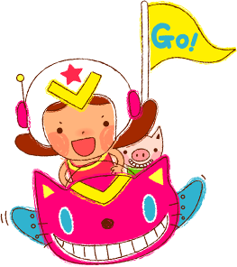


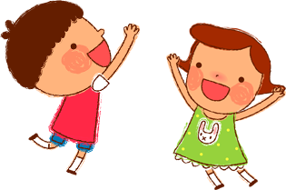
3. Ý nghĩa của cần cù sáng tạo trong lao động.
Hoàn thiện và phát triển phẩm chất, năng lực của mỗi cá nhân để nâng cao hiệu quả lao động, góp phần xây dựng quê hương, đất nước
Tạo ra được nhiều giá trị vật chất, tinh thần góp phần cải thiện và nâng cao đời sống
Được mọi người yêu quý, tôn trọng

Slide 4



4. Cách rèn luyện cần cù sáng tạo trong lao động.
Chủ động học tập, lao động, quý trọng và học hỏi những tấm gương cần cù, sáng tạo trong lao động.
Yêu quý lao động, khiêm tốn tìm hiểu,những tấm gương cần cù, sáng tạo trong học tập, lao động.
Phê phán những biểu hiện lười biếng ý lại trong học tập, lao động.

Slide 5

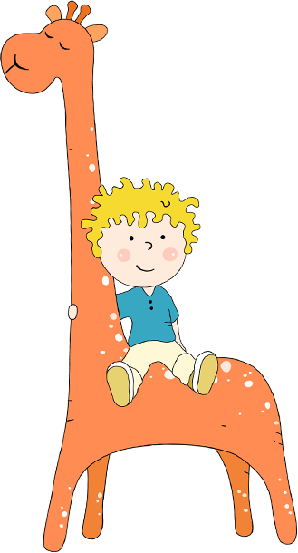
HOẠT ĐỘNG LUYỆN TẬP

Slide 6









BÀI TẬP 1
( Làm việc cá nhân)
Em tán thành hay không tán thành với những ý kiến nào dưới đây? Vì sao?
1
Lao động ở lĩnh vực nào cũng cần cù và sáng tạo.
2
Sáng tạo là khả năng bẩm sinh của con người, không thể rèn luyện mà có được.
3
Lao động chân tay thì không cần sáng tạo
4
Trong lao động, việc nào dễ thì làm, việc khó bỏ qua.

Slide 7
BÀI TẬP 1
Gợi ý trả lời
a. Lao động ở lĩnh vực nào cũng cần cù và sáng tạo. | Đồng tình. Vì: ở bất cứ lĩnh vực nào (dù là lao động chân tay hay lao động trí óc,…) chúng ta đều cần sự chăm chỉ, cần cù và sáng
b. Sáng tạo là khả năng bẩm sinh của con người, không thể rèn luyện mà có được. | Không đồng tình. Vì: cần cù và sáng tạo không phải là khả năng thiên bẩm mà là kết quả của sự rèn luyện.
c. Lao động chân tay thì không cần sáng tạo | Không đồng tình. Vì: ở bất cứ lĩnh vực nào (dù là lao động chân tay hay lao động trí óc,…) chúng ta đều cần sự chăm chỉ, cần cù và sáng tạo.
d. Trong lao động, việc nào dễ thì làm, việc khó bỏ qua. | Không đồng tình. Vì: trong lao động, dù bất cứ việc gì (khó hoặc dễ) chúng ta đều cần phải chăm chỉ, nỗ lực hết mình để hoàn thành ở mức cao nhất.

Slide 8

Trò chơi : Tìm người sáng tạo.
( Làm việc theo nhóm bàn)
BÀI TẬP 2
Chuẩn bị một tờ giấy trắng 2 mặt. Một mặt vẽ hình mặt cười, một mặt vẽ hình mặt mếu.
Giơ hình mặt cười khi bạn đồng ý, mặt mếu khi không đồng ý.
Lựa chọn đúng được tính một điểm. Giải thích đúng, thuyết phục được nhận quà của BTC.

Slide 9




Hành vi thể hiện sự cần cù, sáng tạo trong lao động?
Bạn Đ luôn chủ động giúp mẹ làm bếp và thường xuyên cải biến các món ăn mới để cả nhà được ngon miệng.

Slide 10
Hành vi thể hiện sự cần cù, sáng tạo trong lao động?
Chị M thường tái chế phế liệu thành vật dụng để dung trong sinh hoạt hằng ngày của gia đình mình.

Slide 11
Hành vi thể hiện sự cần cù, sáng tạo trong lao động?
Bạn Y làm những việc bố mẹ giao một cách qua loa.

Slide 12
Hành vi thể hiện sự cần cù, sáng tạo trong lao động?
A được cô giáo giao cho việc theo dõi, đánh giá các bạn trong các hoạt động tập thể. Bạn đã tạo ra mẫu sổ điện tử để các bạn tự đánh giá và chấm điểm công khai theo từng tiêu chí. Bạn nào cũng thấy rất công bằng.

Slide 13
Hành vi thể hiện sự cần cù, sáng tạo trong lao động?
H luôn nghĩ ra nhiều trò nghịch ngợm để trêu các bạn. Hôm nào cũng có hậu quả không bể đồ thì sây sát chân tay…

Slide 14



Bài 3. Em hãy kể những việc em đã làm thể hiện sự cần cù, sáng tạo trong lao động và chia sẻ kinh nghiệm của bản thân với các bạn trong lớp.

Slide 15



Bài 5/19 sgk.
Bản tính siêng năng cần cù là thứ vô cùng quan trọng nhưng sang tạo mới là thứ làm thay đổi thế giới.
Em hãy gửi một thông điệp bày tỏ sự trân trọng thành quả lao động của người thân hoặc những người xung quanh.

Slide 16
HOẠT ĐỘNG
VẬN DỤNG

Slide 17



Trò chơi :
Ai thông minh hơn.

Slide 18








Trong những số sau số nào lớn nhất?

Slide 19
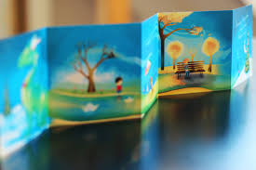
Hai người đi lên một ngọn núi. Người bé là con của người lớn. Nhưng người lớn hơn không phải là cha của người bé.
Vậy người đó là ai?

Slide 20

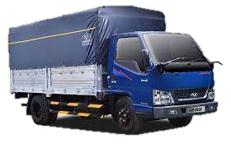
Một xe tải 10 tấn muốn đi qua cây cầu gỗ chỉ chịu được trọng tải 6 tấn.
Bác tài xế qua cầu bằng cách nào mà không cần bỏ bớt hàng hóa xuống?

Slide 21


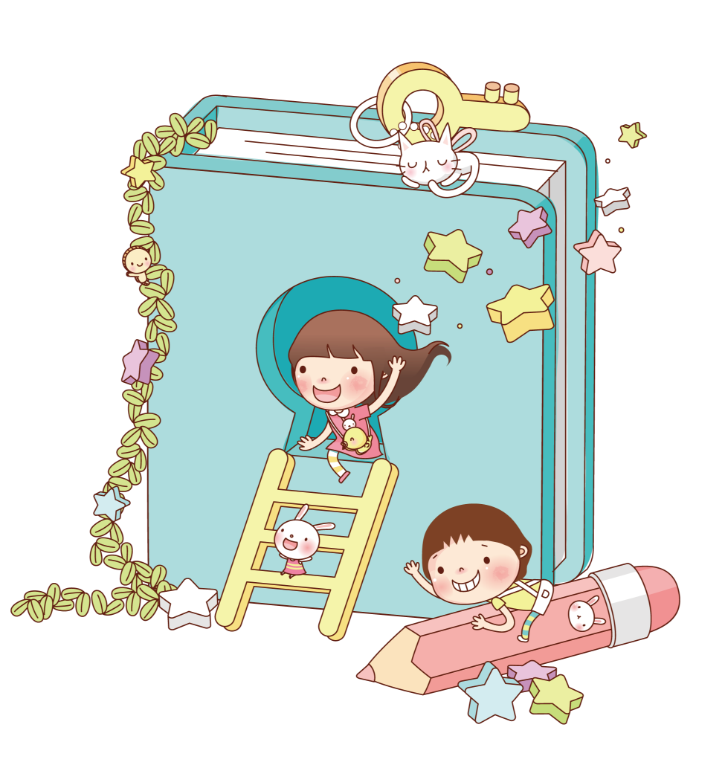
BÀI 1
- Hãy viết bài chia sẻ về một tâm gương lao động cần cù, sáng tạo mà em biết. Em học tập được điều gì từ tấm gương đó.

Slide 22
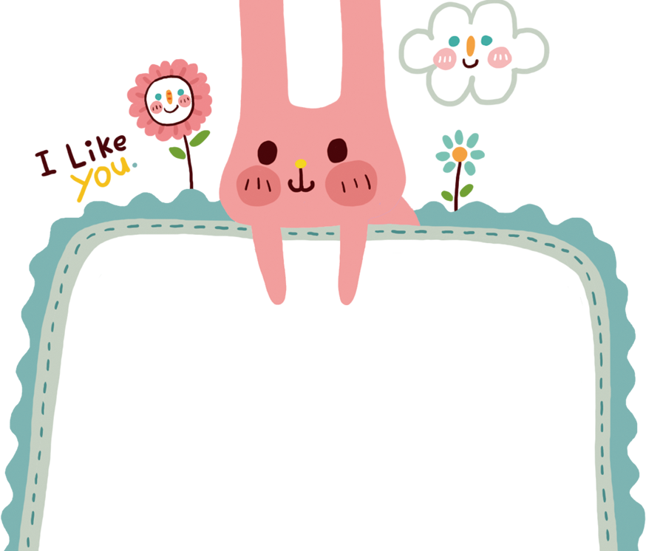
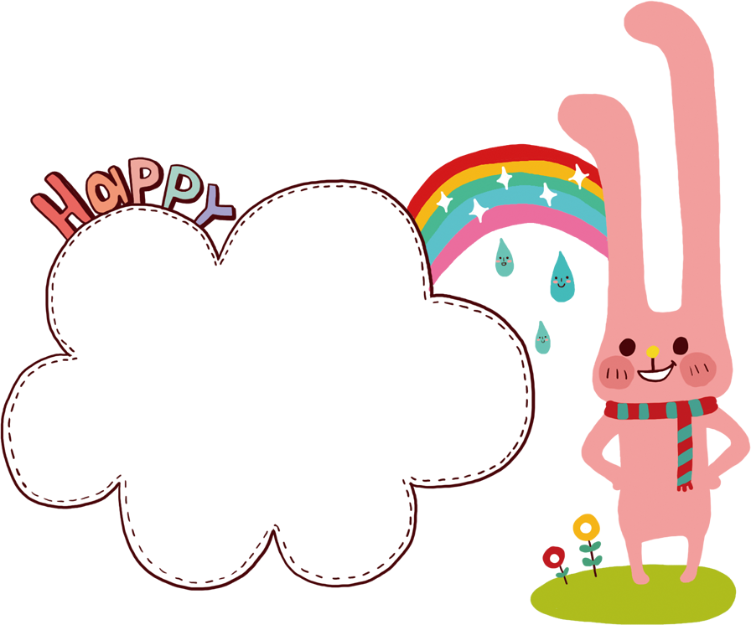

Câu 2: Em và các bạn hãy thiết kế một sản phẩm thể hiện sự sáng tạo từ những vật liệu tái chế.

Slide 23
TẠM BIỆT CÁC EM

